Slide 1
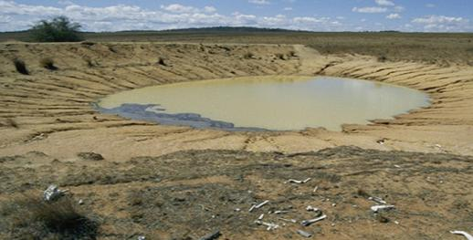
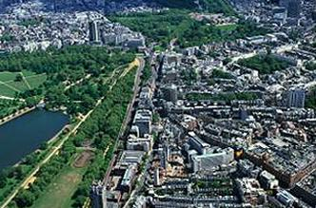
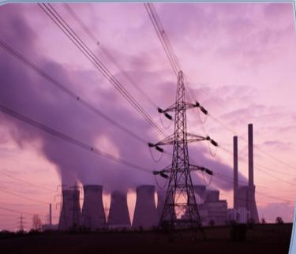
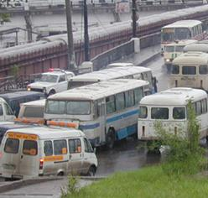
Экологические проблемы.

Slide 2
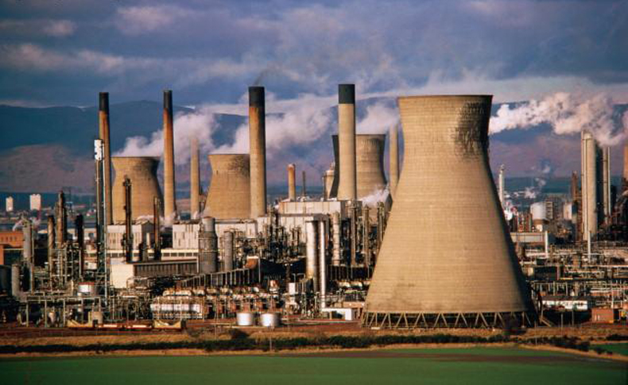
Тест «Дополни предложение одним словом или словосочетанием ».
Notes:
Устная проверка домашнего задания. Воспоминание о пройденном на прошлом уроке.

Slide 3
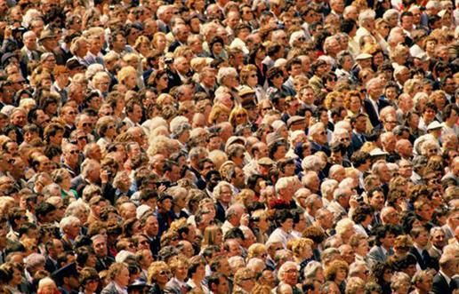
1.Больше всего влияет на окружающую природу …
Человек

Slide 4
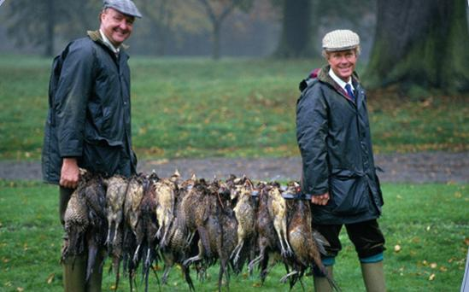
2.Считается, что в вымирании мамонтов, шерстистых носорогов, пещерных медведей немалую роль сыграл…
Человек

Slide 5
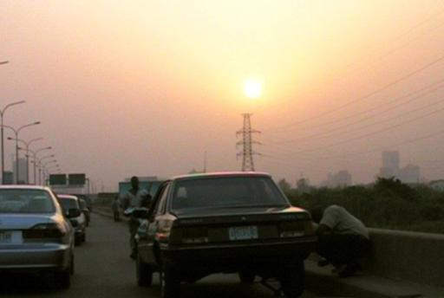
3.В ходе хозяйственной деятельности он изменял естественную …
среду

Slide 6
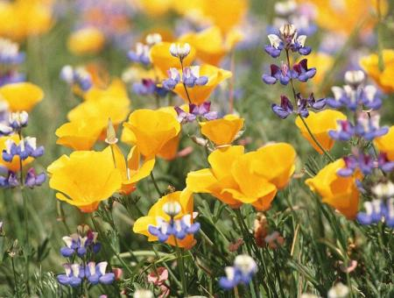
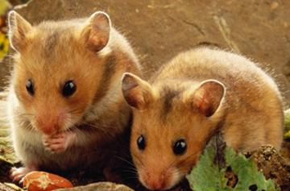
4.Приспособленные к жизни на полях и в садах растения называют… 5.Приспособленные к жизни в домах и амбарах животных называют…
Сорняки
Вредители

Slide 7
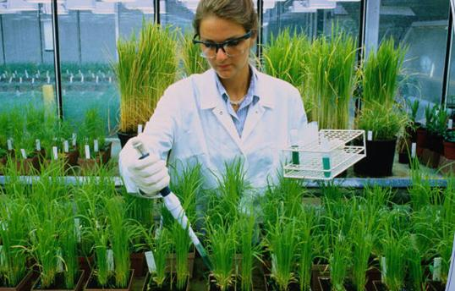
6.С развитием химии появилось средство борьбы с сорняками и вредителями …
Ядохимикаты

Slide 8
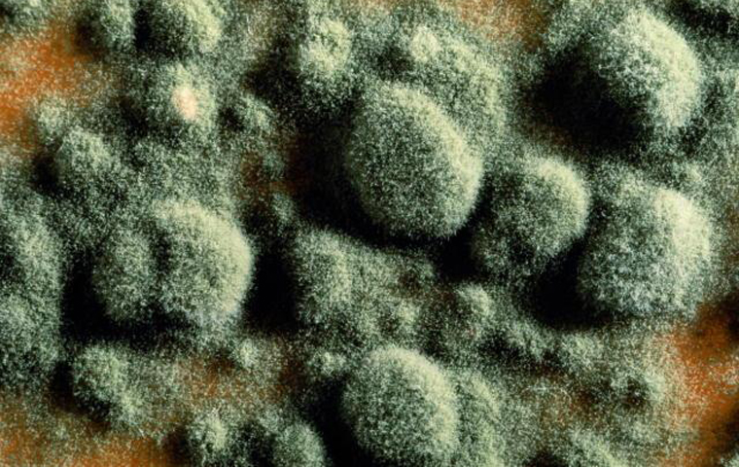
7. Оказываясь в окружающей среде стиральные порошки, лаки, краски, лекарства, пластиковые пакеты, обертки от конфет и бутылки не разрушаются …
Микробами

Slide 9
8. Знак, изображающий черный вентилятор на желтом фоне, предупреждает об …
ОПАСНОСТИ РАДИАЦИИ

Slide 10
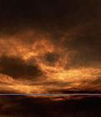
- Что вы знаете о таком опасном загрязнении окружающей среды, как радиоактивное загрязнение?
Notes:
- Прочитайте, пожалуйста, предпоследний абзац на с. 165 вашего учебника.

Slide 11
ТЕМА: «О кислотных дождях, об озоновой дыре, парниковом эффекте».
Цели и задачи:
1.познакомить учащихся с видами опасности для всего живого, таящейся в загрязнении атмосферы,
2.сформировать у учащихся представления о естественных и вызванных деятельностью человека источниках загрязнения атмосферы,
3.воспитание экологически сознательной личности.
Notes:
Изучение нового материала.

Slide 12
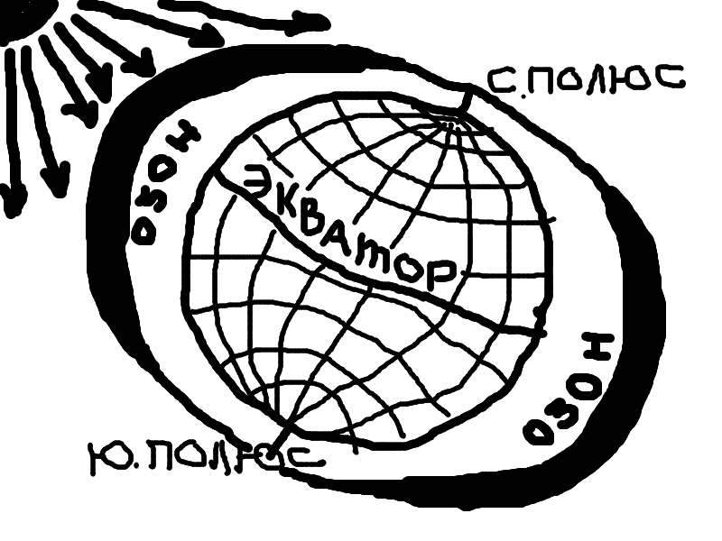
О разрушении в атмосфере озонового слоя.

Slide 13
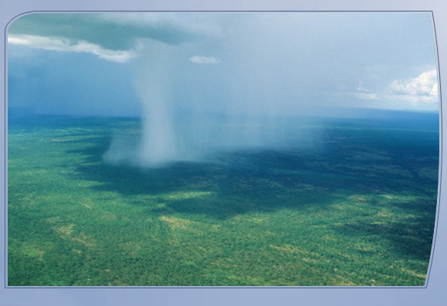
«Кислотные дожди»
Notes:
Чтение текста «Кислотные дожди» на с.166.

Slide 14
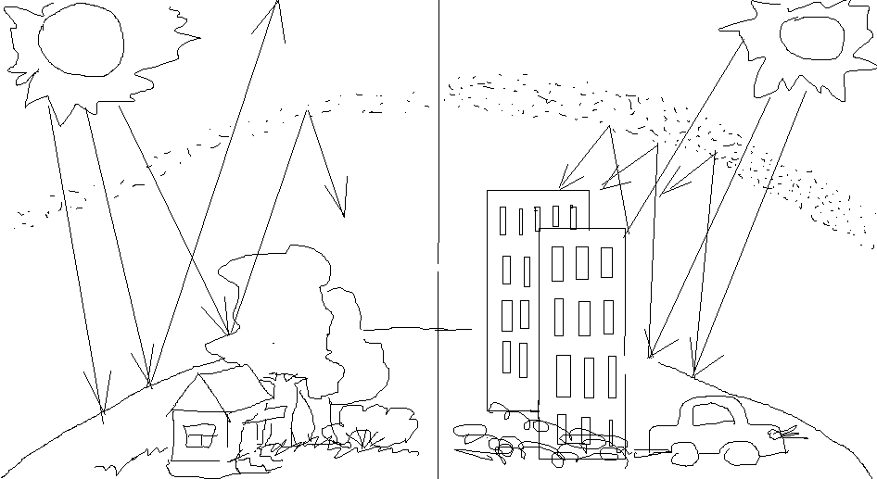

О «парниковом эффекте».
Notes:
Какие выводы, т.е. пути решения проблем вы можете предложить?

Slide 15
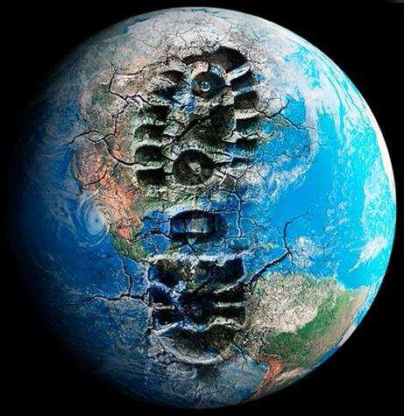
ИЗ КОНВЕНЦИИ ООН ОБ ОХРАНЕ ВСЕМИРНОГО КУЛЬТУРНОГО И
ПРИРОДНОГО НАСЛЕДИЯ (1972).
Каждое государство
признает, что обязательство обеспечивать сохранение,
популяризацию и передачу будущим поколениям своего культурного и природного
наследия возлагается
на него самого.

Slide 16
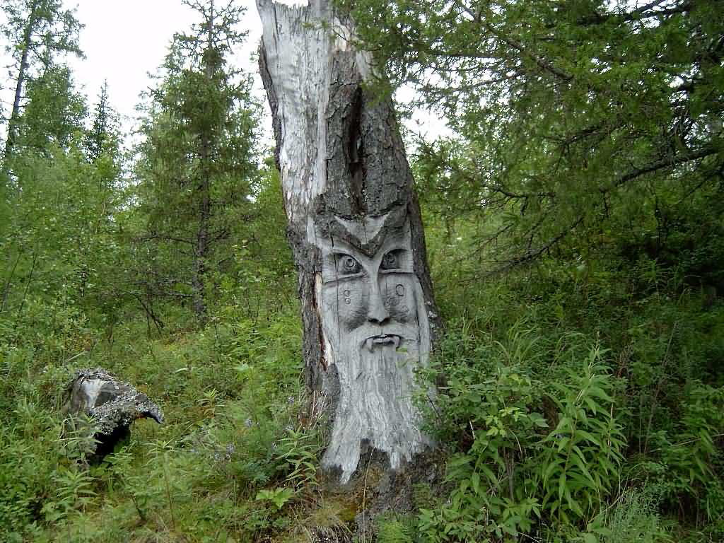
ИЗ КОНВЕНЦИИ ЮНЕСКО ОБ ОХРАНЕ НЕМАТЕРИАЛЬНОГО КУЛЬТУРНОГО НАСЛЕДИЯ (2003).
ЮНЕСКО, приняло настоящую Конвенцию, принимая во внимание важное значение нематериального культурного наследия для обеспечения культурного разнообразия и гарантии устойчивого развития, учитывая тесную взаимозависимость между нематериальным культурным наследием и природным наследием, считая, что действующие международные соглашения о культурном и природном наследии необходимо обогатить и дополнить новыми положениями, учитывая необходимость более глубокого осознания, особенно среди молодых поколений, важности нематериального культурного наследия и его охраны, принимая во внимание неоценимую роль нематериального культурного наследия для
сближения и взаимопонимания между людьми.

Slide 17
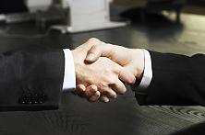
ИЗ ХАРТИИ ЗЕМЛИ (2000).
Вот некоторые принципы Хартии:
1. Уважать Землю и жизнь во всем её многообразии.
2. Создавать культуру толерантности, ненасилия и мира.
3. Осознавать, что мир — это одно целое, которое держится на уважении к себе, другим людям, другим культурам, другой жизни, Земле и ко всему огромному единству, частью которого мы являемся.
4. Нам выбирать – всеобщее партнерство для поддержки друг друга и обеспечения жизни на планете или угроза исчезнуть вместе со всем
многообразием жизни.
5. Обеспечивать взаимопонимание и сотрудничество между всеми нациями и людьми. Не допускать насильственное разрешение конфликтов, мирно решать экологические проблемы и другие спорные вопросы.

Slide 18
ИЗ ПРОЕКТА ГЛОБАЛЬНОГО ЭКОФОНДА «СОХРАНЕНИЕ БИОРАЗНООБРАЗИЯ» (1998-2002).
Биологическое разнообразие – основа устойчивости биосферы, обеспечения целостности круговорота веществ. Биологическое разнообразие – это богатство и многообразие жизни на Земле, источник развития экономики, здоровья населения, процветания искусства, благополучия каждой семьи и отдельного человека.
Сохранение биоразнообразия невозможно без формирования у людей природосберегающего мировоззрения… Эта работа должна вестись с учётом особенностей разных социальных групп, их отношения к природе…

Slide 19
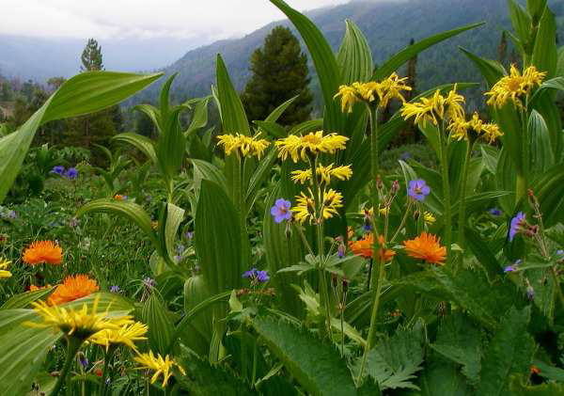
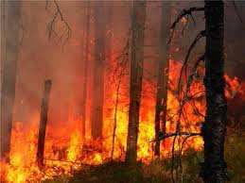
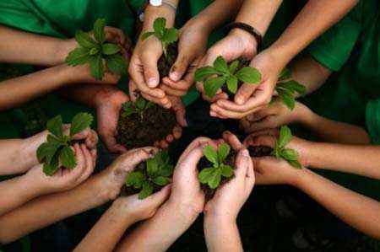
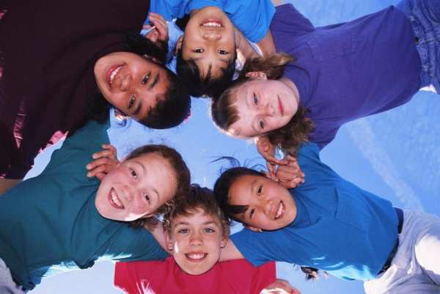

Slide 20
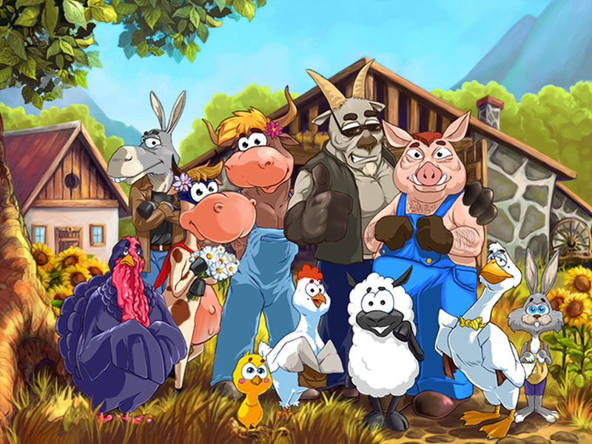

БЕРЕГИТЕ ПРИРОДУ !

